Slide 1

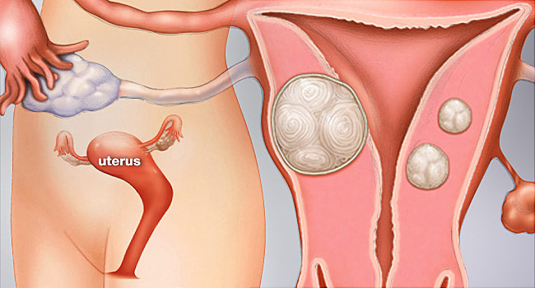
Fibromes utérins et embolisation des artères utérines
Dr Veronique Caty, MD FRCPC
Dr Alessandra Cassano-Bailey, MD FRCPC

Slide 2

Divulgations
Pas de conflit d’intérêts
Radiologues interventionnels
Notes:
As we are interventional radiologists performing UFE, we are biased because it is a procedure we regularly perform and it is what we are most familiar with. Acknowledging this, a similar bias exists for our for gynecology colleagues who are more familiar with the procedures they regularly perform, that is myomectomy and hysterectomy. In this sense, we are all biased.

Slide 3
Plan
Uterine Fibroids Fibromes uétrins
  Définition
  Symptômes
  Diagnotisque
Traitement des fibromes
  Embolisation des artères utérines
  Myomectomie
  Hystérectomie
  HIFU (ultrason focalisé de haute intensité)
  Médical

Slide 4
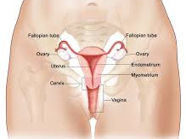
Fibromes utérins
Excroissance non-cancéreurse
Localisé dans la paroi musculaire de l’utérus
Certains fibromes n’entrainent pas de symptômes
Les symptômes dépendent souvent:
  tailles
  localisation
Notes:
While some Fibroids may be asymptomatic, other may cause clinically significant and debilitating symptoms. Factors include Size and Location of the fibroids

Slide 5
Symptômes des fibromes
Pression pelvienne
Douleur pelvienne
Menstruation abonante
Envie fréquente d’uriner
Douleurs lors des relations sexuelles
Abdomen globuleux

Slide 6
Fibroids
Jusqu’à 40% des femmes ont des fibromes
  De ce nombres, jusqu’à 25% présentent des symptômes suffisamment graves pour chercher un traitement
EA Stewart, CL Cookson, RA Gandolfo, R Schukze-Rath, Epidemiology of uterine fibroids: a systematic review, BJOG, vol 124, I 10 September 2017 ; 1501-1512

Slide 7
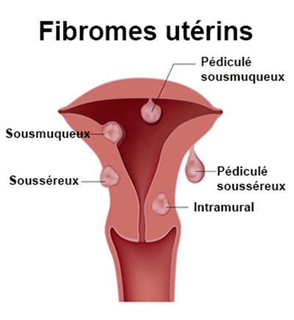
Localisation des fubrines
Les fibromes utérins peuvent être localisés à différents endroits dans l’utérus
  Certaines localisations entrainent plus de symptômes.

Slide 8
Fibrome Imagerie
Échographie
  Trans pelvienne et endovaginale
  Habituellement premier examen effectué si des symptômes sont présents
Imagerie par résonance magnétique
  Peut être utilisé pour caractériser davantage les fibromes

Slide 9
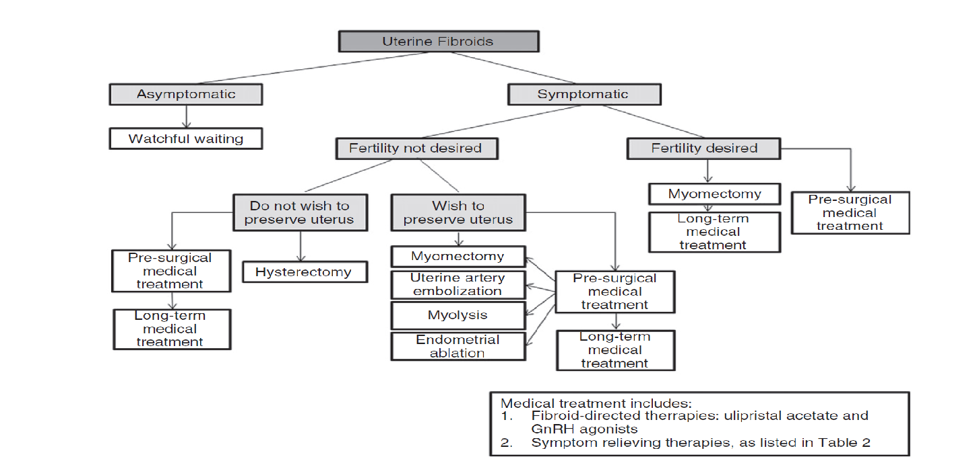
Fibrome
Options de traitement
Sony Singh and Belland. CMRO. 2015
Notes:
Fibristal was withdrawn in Canada in 2020 secondary to severe liver dysfunction reported following intake

Slide 10
Fibrome Traitement médical
Habituellement à court terme (les symptômes se reproduisent une fois le traitement arrêté)

Slide 11
Fibrome :
Traitements Locorégionaux
Embolisation des artères utérines
Myomectomie
Hysterectomie
Myolyse
  destruction de fibromes au laser, ultrasons
  Pas disponible actuellement au Canada
Ablation endométriale
  destruction de l’endomètre par le col de l’utérus au laser ou à la radiofréquence
  Taux de récidive
Notes:
We will focus on comparing the first three treatments

Slide 12
Myomectomie
Comment?
  Résection des fibromes utérin par incision abdominale (laparotomie) ou par incision plus petite à l’aide de cameras (laparoscopie)
Qui?
  Gynécologues
Pourquoi?
  Préserve la fertilité
  Préserve l’utérus
  Taux de satisfaction à long terme élevé
Manyonda I, Belli AM, Lumsden MA, Moss J, et all Uterine-Artery Embolization or Myomectomy for Uterine Fibroids, NEJM july 30 383:440-451

Slide 13
Hysterectomie
Comment?
  Ablation chirurgicale de l’utérus
    Trans abdominal
    Transvaginal
Qui?
  Gynécologue
Pourquoi?
  Solution permanente
  Aucun désir de fertilité ou de préservation de l’utérus

Slide 14
Embolisation des artères utérines (EAU)
Comment?
  Incision minuscule de peau
  Cathéter inséré et guide par imagerie vers l’artère uterine
  Particules minuscules injectées pour bloquer flux sanguine vers les fibromes ce qui les fait rétrécir
Qui?
  Radiologiste interventionel
    Avec aide de technologue en imagerie médicale et d’infirmière
Pourquoi ?
  Intervention minimalement-invasive, pas de cicatrices
  Effectué sous sedation consciente (pas d’anesthésie Générale)
  Préserve l’utérus

Slide 15
UAE-embolisation des artères utérines
Courte récupération
  24 hrs de séjour à l’hôpital
  7 à 10 jours de récupération
Amélioration des symptômes
  Saignements menstruels abondants: 90%
  Symptômes de presssion pelvienne : 80%
    Diminution volument 30-50%

Slide 16
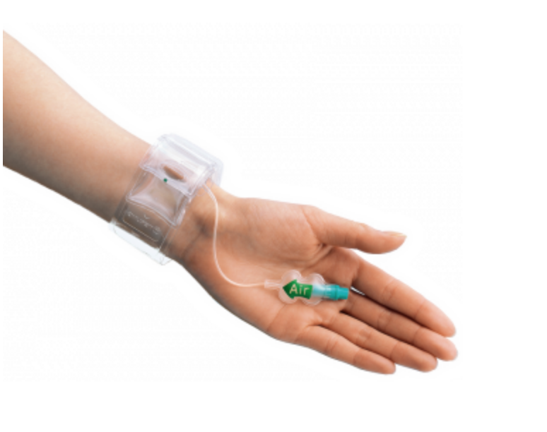
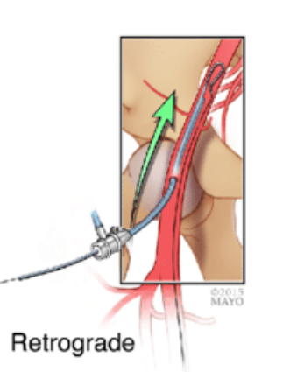
Embolisation de l’artère uterine (EAU):
Comment c’est fait
Accès
  Gaine minuscule (trou de 2 -2.5mm)
    Artère fémorale commune
    Artère radiale
Contrôle douleur
  Anesthésie locale pour accéder au site
  Sedation consciente (fentanyl & Midazolam le plus souvent)
  Bloc nerveux local (hypogastrique)
  Analgésie contrôlée par patient
https://www.terumois.com/products/access/glidesheath.html
April 2015 Techniques in Vascular and Interventional Radiology 18(2)

Slide 17
Embolisation des artères utérines (EAU)
Cours normal après l’intervention:
  Douleur
  Fatigue (syndrome post-embolisation)
  Nausées et vomissements
Traitement après intervention:
  Analgésie
  Anti nausées
  Support actif: repos, hydration, etc.

Slide 18
Embolisation des artères utérines (EAU):
Contraindications
Infection
Cancer
Grossesse
Fibromes intracavitaires
  Augmente le risqué d’expulsion
Notes:
Intracavitary fibroids= relative contrindications

Slide 19
EAU
Complication potentielles
Infection (endometrite)
  0.5%
  Décharge nauséabond, fièvre
Expulsion fibrome
  Le taux dépend de la localisation des fibromes
  Jusqu’à 10%
  Expulsion vaginale de petites parties gélatineuses
Embolisation non cible et dysfonction ovarienne
  5-7%
  L’âge de plus de 45 ans conduit à plus d’occurence
Thrombophlebites ou embolies pulmonaires
  0.25%

Slide 20
EAU
Fertilité
Grossesse rapportée après embolization de l’artère utérine
Risque de placentation anormale, de prématurité et de faible poids à la naissance pour les grossesses suivates
PAS LE PREMIER CHOIX SI VOUS VOULEZ TOMBER ENCEINTE
Notes:
Intracavitary fibroids= relative contrindications

Slide 21
EAU
Exemple d’une patiente
Femme de 45 ans, 2 enfants
  Pas de désire de grossesse
  Pas de problème de santé
  Fibromes symtomatiques
    Menstruations abondantes
Options de traitement
  Myomectomie, hystérectomie, embolisation artère ultérine
Mme préfère EAU
  Préservation utérus
  Récupération rapide

Slide 22
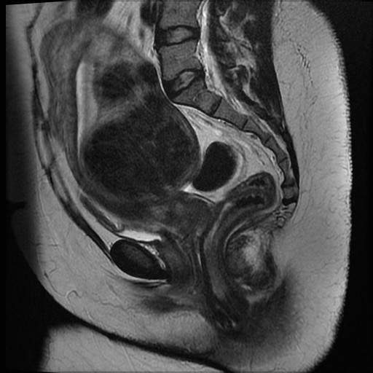
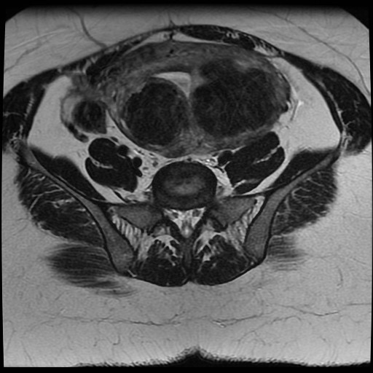
Pre

Slide 23
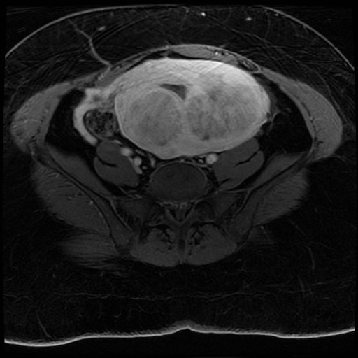
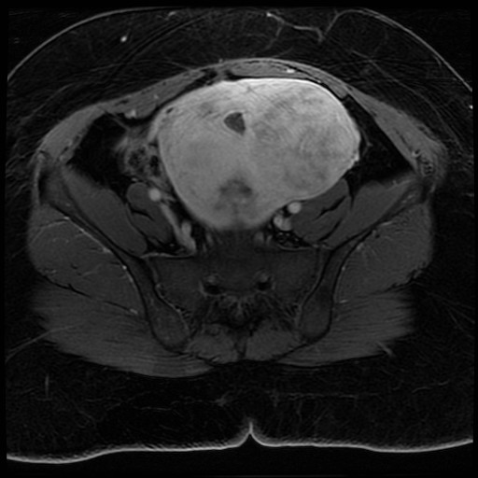
Pre

Slide 24
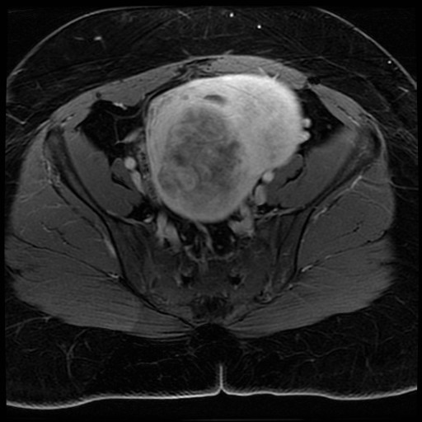
Pre

Slide 25
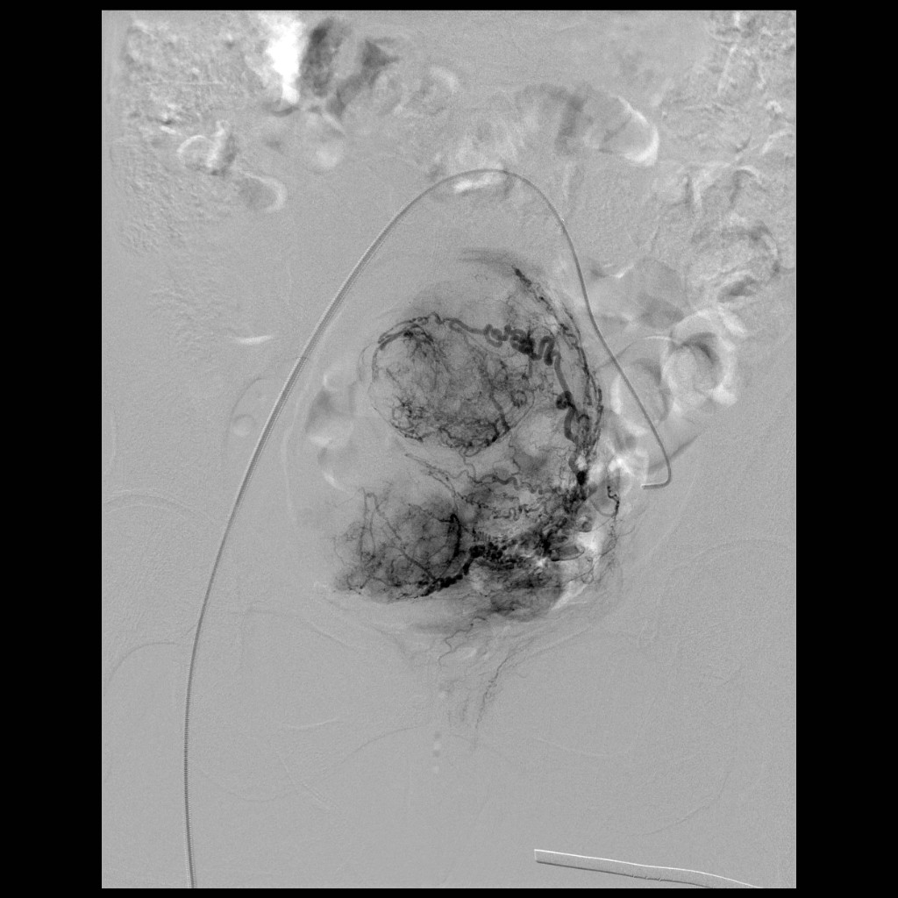
Pré-embolisation gauche

Slide 26
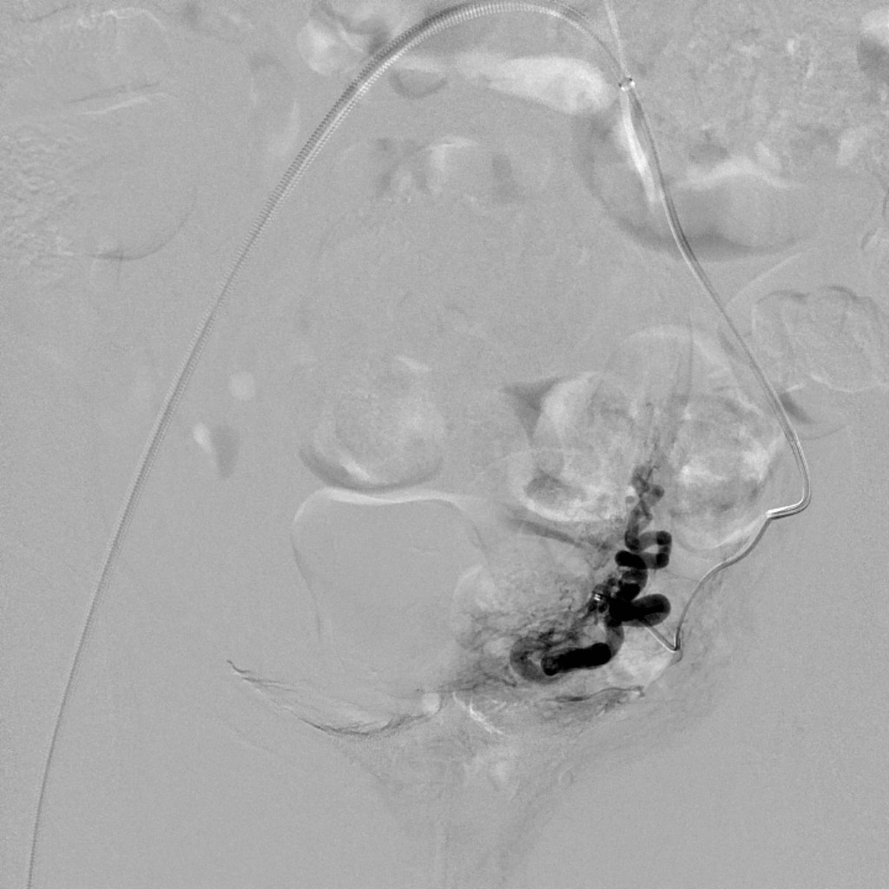
Post embolisation gauche

Slide 27
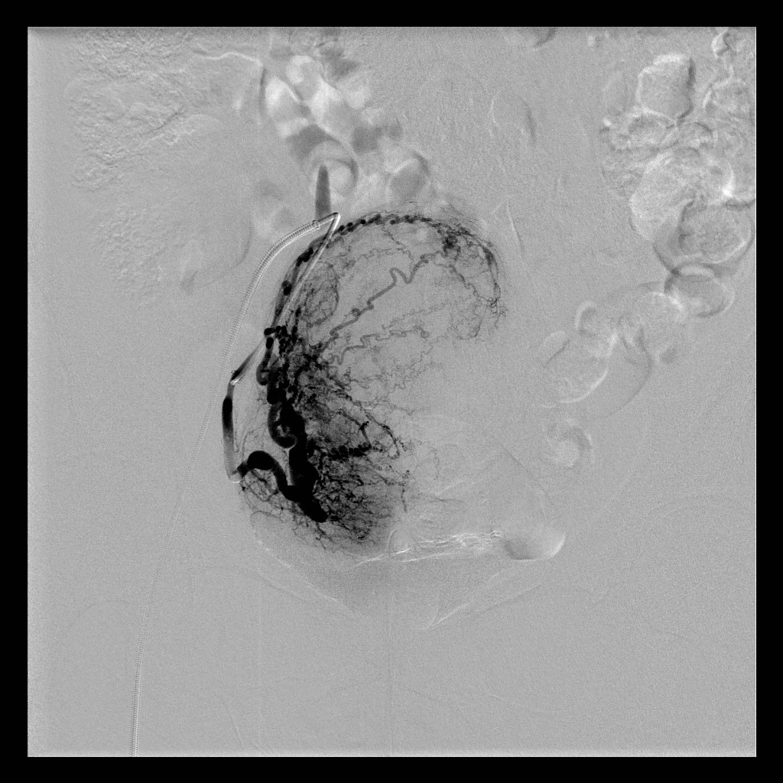
Pre embolisation droite

Slide 28
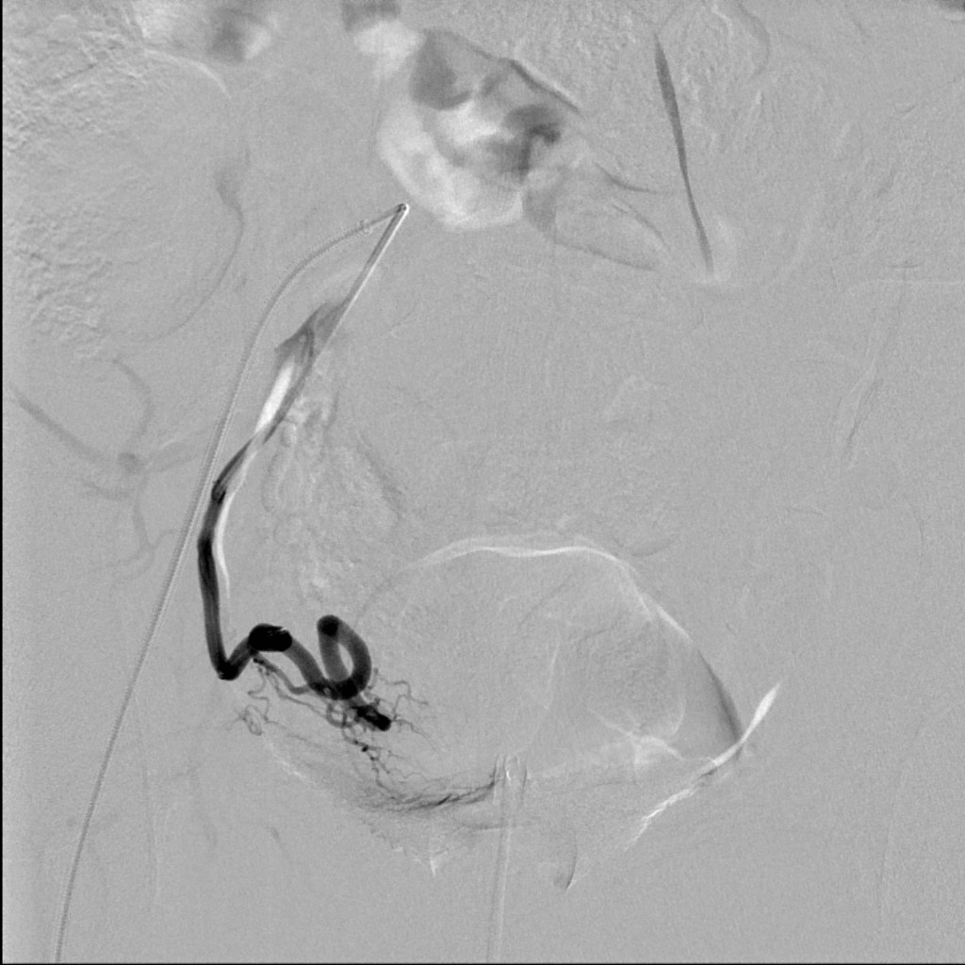
Post embolisation droite

Slide 29
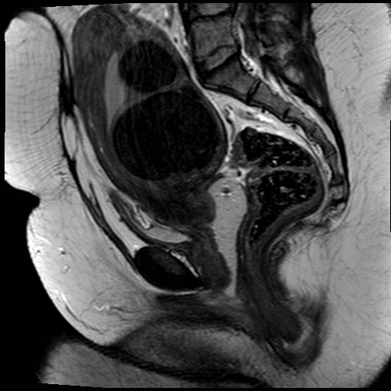
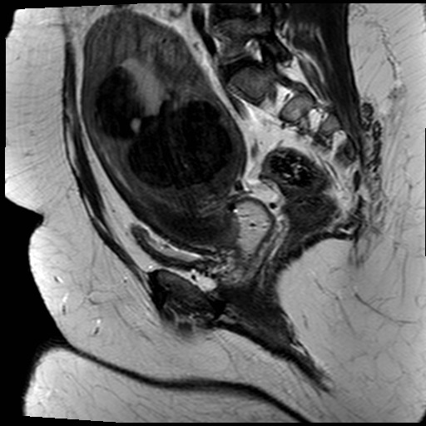
Post

Slide 30
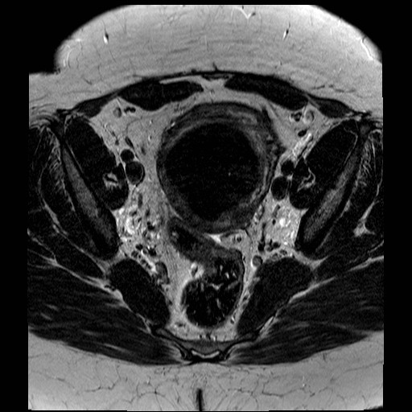
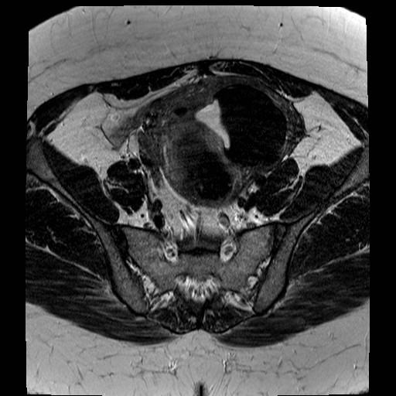
Post

Slide 31
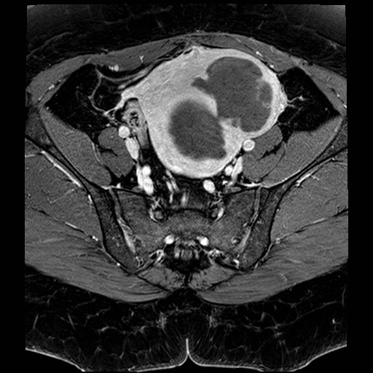
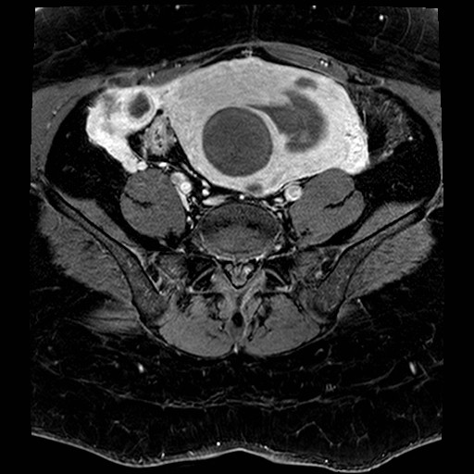
Post

Slide 32
Pre - Post

Slide 33
Conclusions
Les fibromes sont bénins, mais peuvent entrainer des symptômes suffisamment importants pour nécessiter un traitement
Les options de traitement existent et peuvent être discutées avec votre médecin
L’embolisation des artères utérines est une bonne option qui a les avantages suivants:
  Minimalement invasif
  Préservation utérine
  Récupération plus rapide
  Taux élevé de réussite du soulagement des symptômes

Slide 34
Questions?

